Slide 1
5^{ο} ΔΗΜΟΤΙΚΟ ΣΧΟΛΕΙΟ ΒΕΡΟΙΑΣ ΣΧΟΛΙΚΟ ΕΤΟΣ: 2018-2019

Slide 2
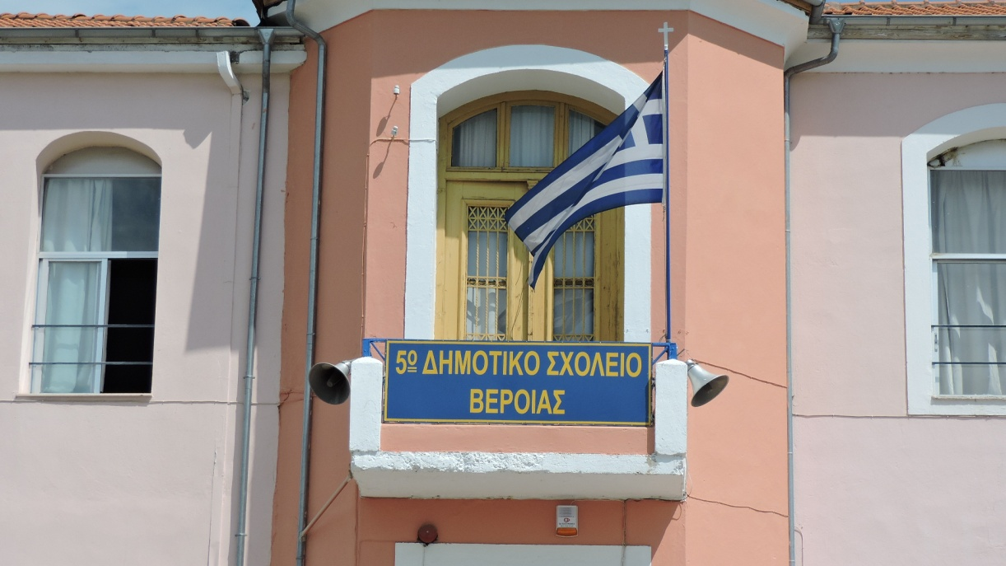
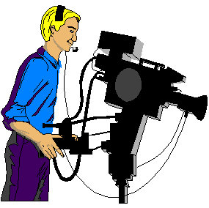
Ταξη: ΣΤ Γερμανικων Υπεύθυνοι εκπαιδευτικοι: Δημητριαδου Χριστινα Σολακογλου Δημητρησ
Οπτικοακουστική έκφραση στα Γερμανικά: επίσκεψη στην εκκλησία του Προφήτη Ηλία

Slide 3
Δημιουργια ταινιασ μικρου μηκουσ
Τιτλοσ:
«επισκεψη στην εκκλησια του
προφητη ηλια»
Συνδυασμός του μαθήματος των Γερμανικών & της κινηματογραφικής τέχνης

Slide 4
Θεματικεσ ενοτητεσ
Κινηματογραφικό σενάριο
Οργάνωση κινηματογραφικής παραγωγής
Κινηματογραφική ομάδα: ρόλοι & καθήκοντα
Έμπνευση & δημιουργικότητα
Χρήση της Γερμανικής γλώσσας
Ομαδοσυνεργατική εργασία
Διαθεματικότητα: Γερμανικά, Κινηματογράφος, Τοπική Ιστορία, Θρησκευτικά, Μουσική, Θεατρική Αγωγή

Slide 5
Επίσκεψη στην εκκληασια του προφητη ηλια – ausflug in die kirche des propheten elias
Η ταινια στο youtube
https://yutu.be/CPI_am2Dgs8

Slide 6
Ευχαριστουμε για την προσοχη σασ

